Slide 1

ChatGot 基于语音识别和语义理解的 智能口语对话平台
结项展示汇报
指导老师：兰韵诗副教授
项目成员：李嘉豪（组长）
王溢阳 唐小卉
杨茜雅 朱琇雯（组员）

Slide 2





项目背景
项目预想
目录
项目进展
应用前景
项目展示

Slide 3
项目展示
应用前景
项目背景
项目预想
项目进展

Slide 4
治疗哑巴英语
响应教育信息化
多维度辅助英语学习

Slide 5
项目展示
项目背景
项目预想
项目进展
应用前景

Slide 6
核心功能
智能对话
真人匹配
评分算法

Slide 7
辅助功能
听：听力音频
读：新闻阅读
积累：佳句欣赏、单词记忆
好友聊天与社区

Slide 8
项目背景
项目预想
项目进展
应用前景
项目展示

Slide 9
技术栈：Bootstrap, Django, Rasa3
已实现的模块（功能）
待实现的功能
√ AI智能对话
√ 真人实时匹配对话
√ 用户登录、注册以及对应的数据加密
√ 好友实时聊天、交互
√ 用户社区
√ 用户个人主页
√ 每日签到
√ 每日佳句欣赏
√ 单词记忆与测验
√ 英文新闻阅读
√ 听力训练
√ 丰富对话场景，优化实际表现
√ 智能评价机制
√ 推荐算法，优化实时匹配
1. 模块“学情分析”开发
2.虚拟宠物开发

Slide 10

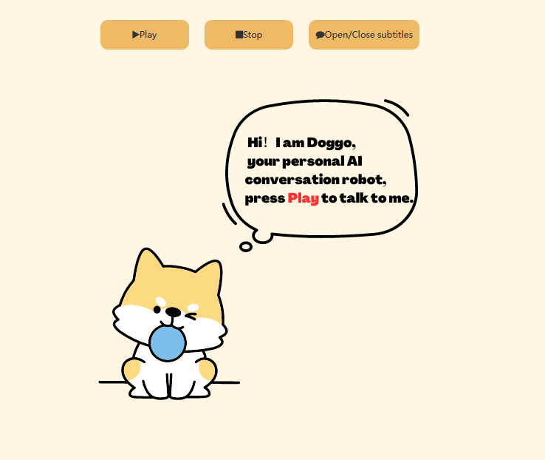
核心功能1：智能对话
√ 用户可以和我们的AI在特定场景下交流
√可以调节语速和音色，使得AI与使用者在该实际场景下实现交流对话，引导用户实时对话

Slide 11
核心功能实现——智能对话工作机制
ChatGLM3-6B
发起请求
生成回复
用户语音
语音识别模块
文本数据
文本回复
语音合成模块
语音回复
全程录制
对话音频
音频标准化，调整采样率，声道等
标准音频
口语评分模块
口语评分

Slide 12

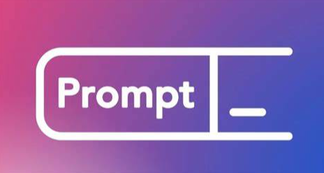
核心功能实现——对话AI
ChatGLM3 是智谱AI和清华大学 KEG 实验室于今年10月27日联合发布的新一代对话预训练模型。它采用了更多样的训练数据、更充分的训练步数和更合理的训练策略。在不同角度的数据集上测评显示，ChatGLM3-6B-Base 具有在 10B 以下的基础模型中最强的性能。

Slide 13
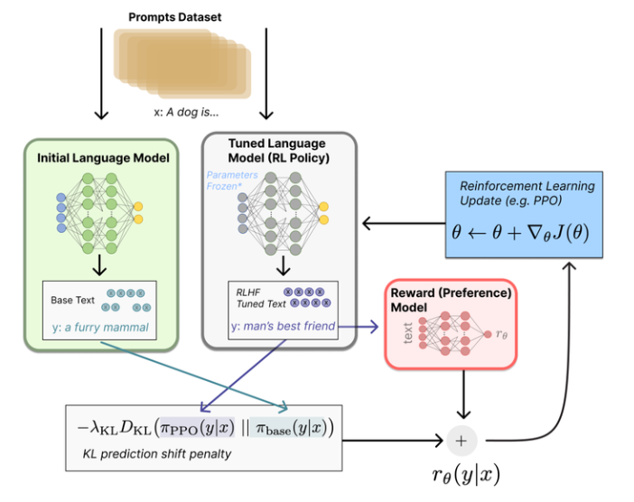
核心功能实现——模型微调
基于人类反馈的强化学习(RLHF)

Slide 14
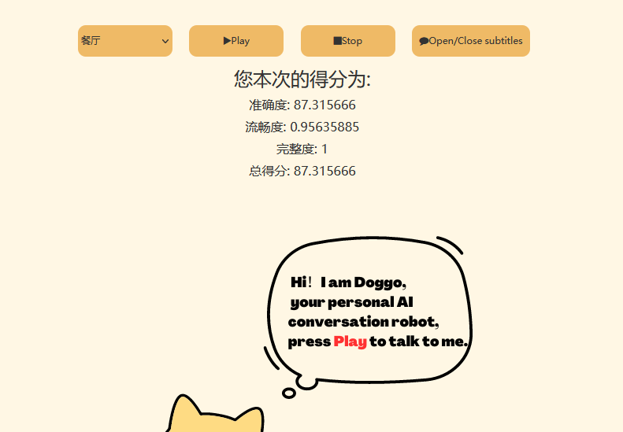
核心功能2：口语评分
√ 多角度评分：发音准确度、语句流畅度、对话完整度
√ 为学习者提供学习依据：学习者口语根据自己的不足来针对性训练

Slide 15
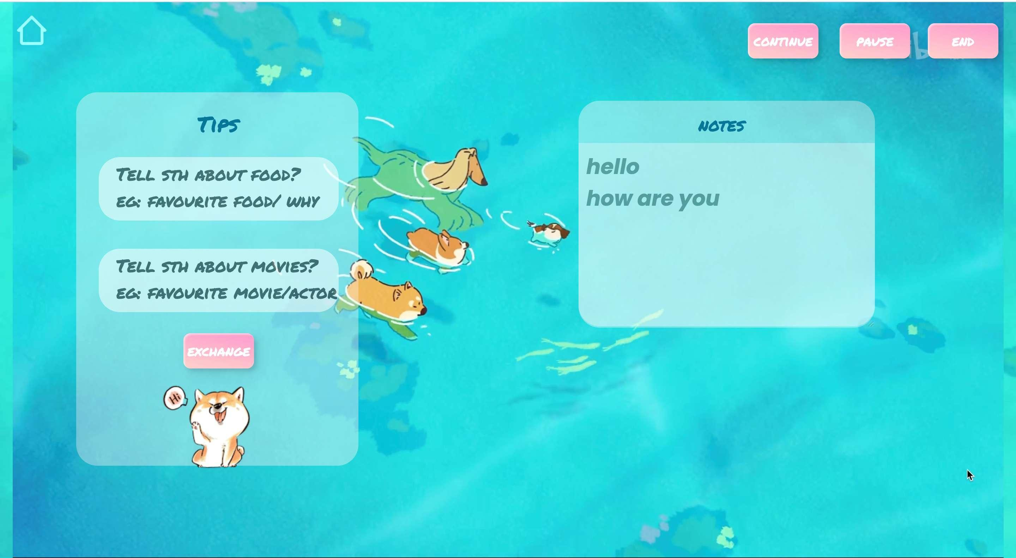
核心功能3：真人匹配
√ 进入模块：随机房间号并匹配用户匹配成功后开启通话功能
√ 聊天室tips：为陌生用户提供聊天话题
√ 备忘录：用户在聊天过程中进行随手记录

Slide 16
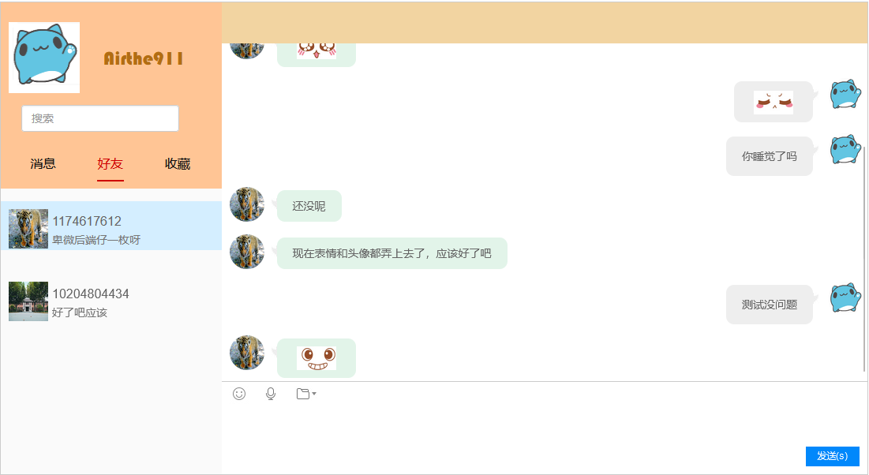
核心功能4：交互社区
√ 好友交际功能：个人可以发表动态，也可以与好友聊天。
√ 英语社区环境：在这里可以分享英语的心得和方法，也可以公开寻找用户需要的英语口语学习伙伴。

Slide 17
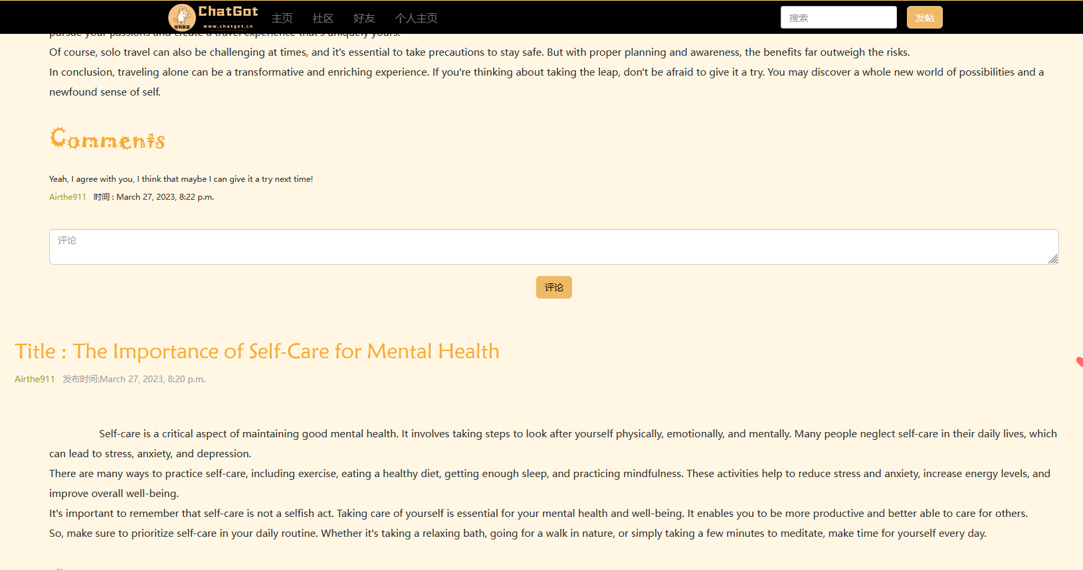

Slide 18
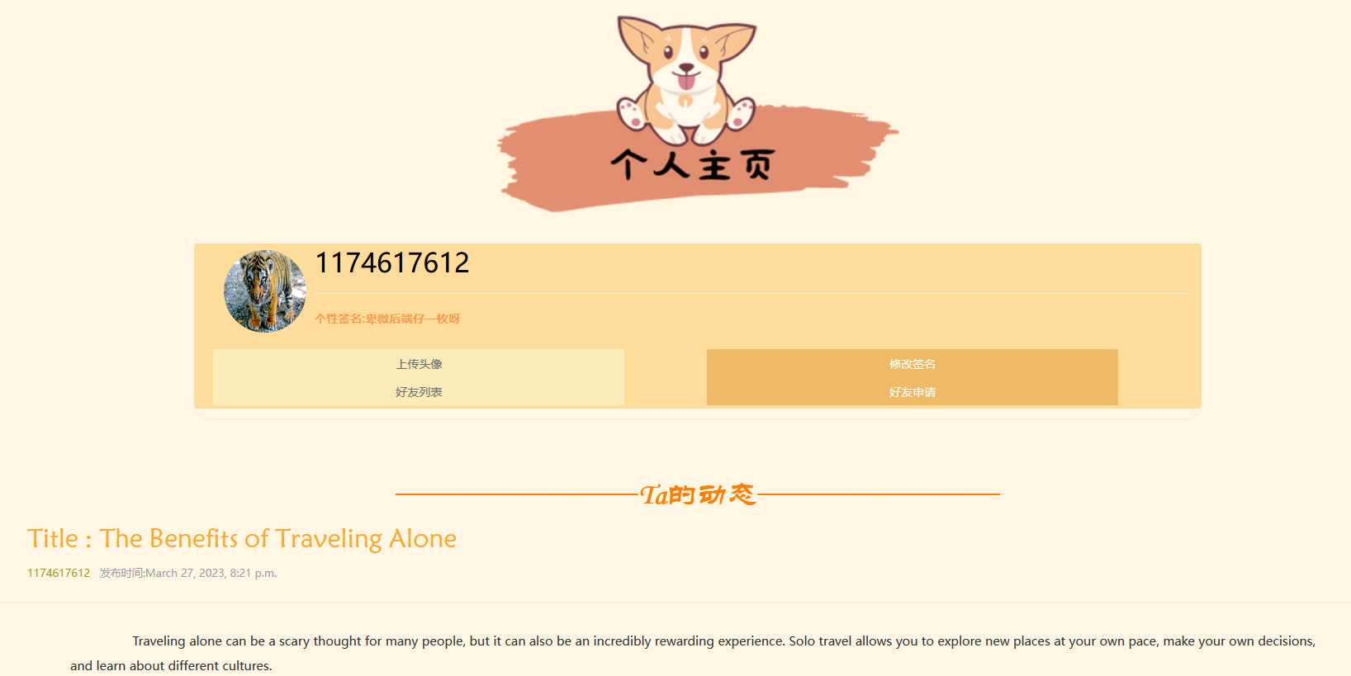

Slide 19
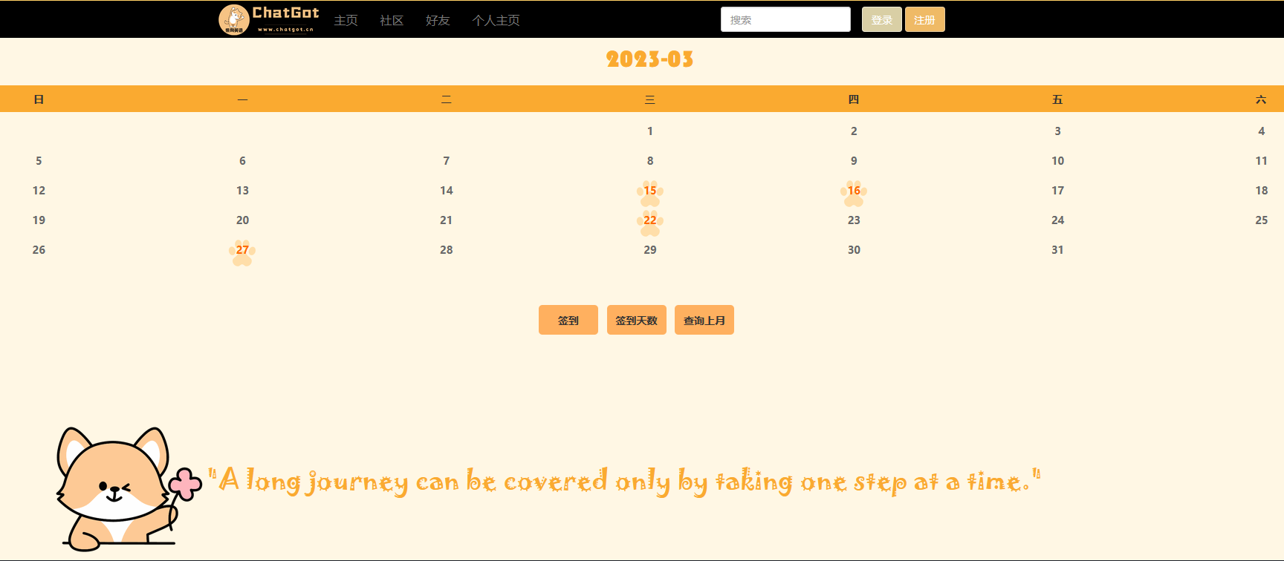
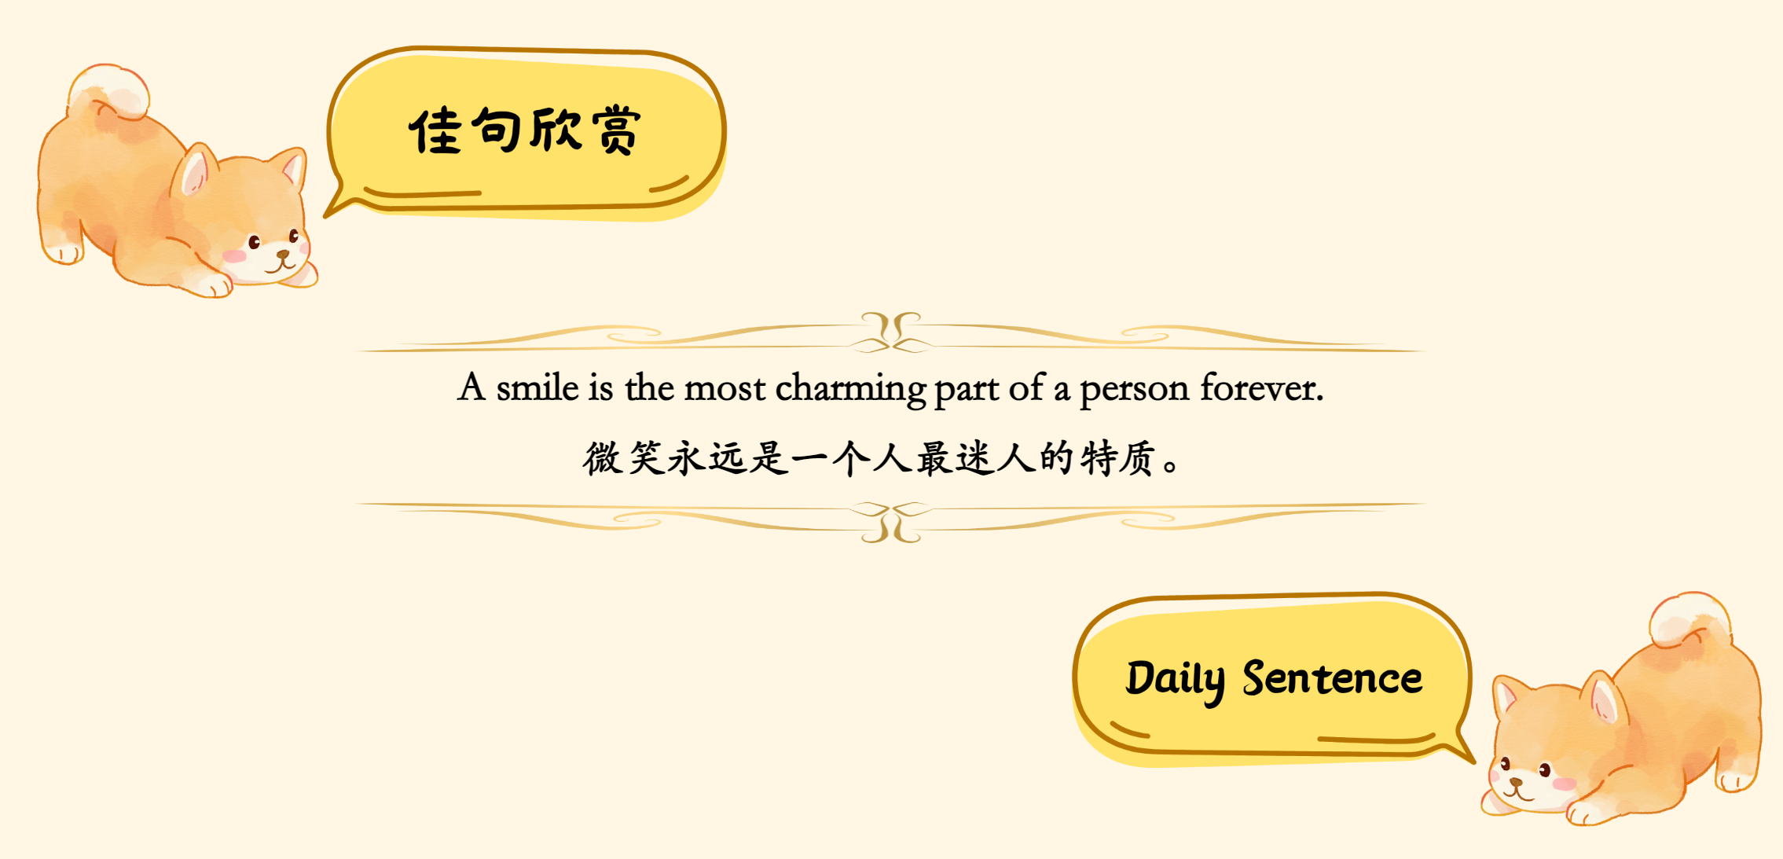
√ 签到打卡，记录自己的学习日程
√ 签到可以获得积分，积分可以兑换狗粮、玩具等虚拟产品用于培养用户的虚拟柴犬
辅助功能1：每日签到
辅助功能2：佳句欣赏
√ 提供好句为用户积累和学习

Slide 20
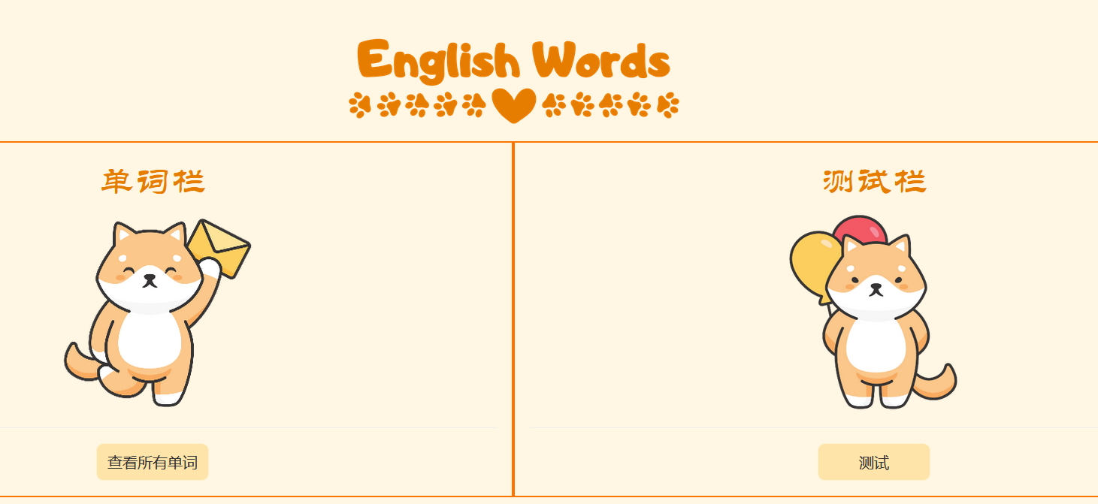
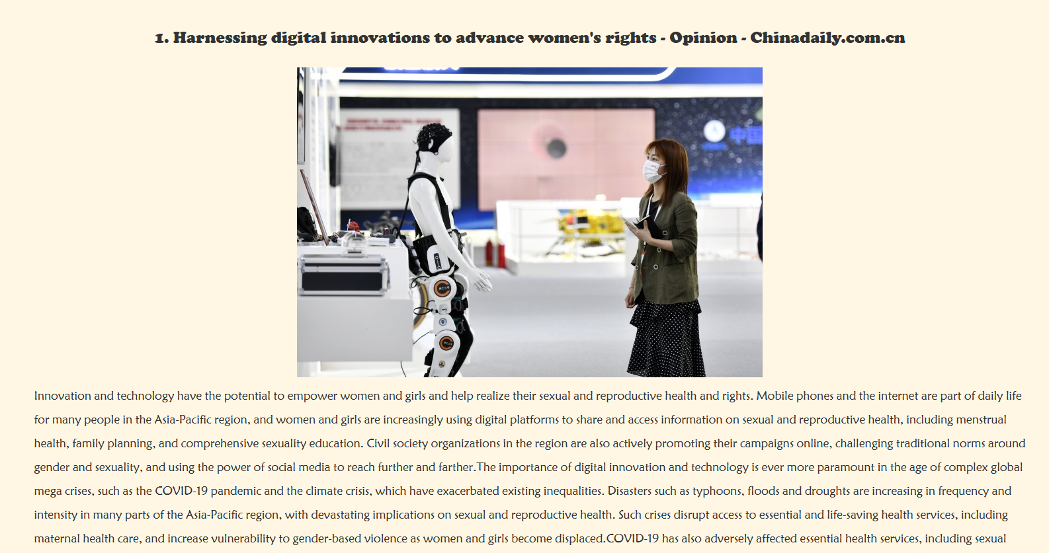
√ 提供英语单词，为用户积累学习
√ 自我测试，检测学习成果
辅助功能3：单词记忆
辅助功能4：新闻阅读
√ 学习英语的同时，紧跟时事
√ 锻炼自己的阅读能力

Slide 21
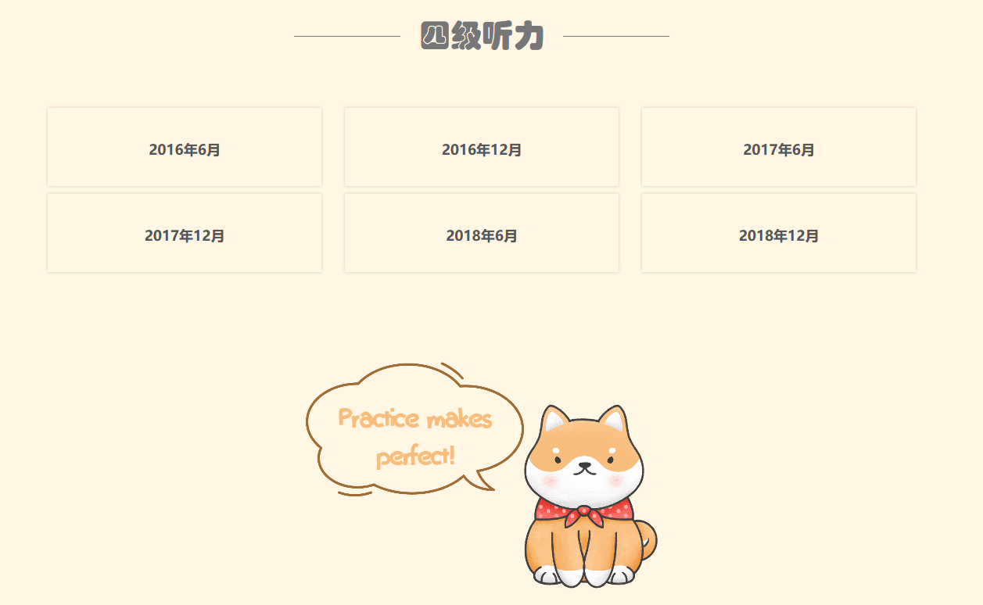
辅助功能5：听力音频
√ 提供听力材料，锻炼听力能力
√ 学习听力材料的发音，纠正自己的不足

Slide 22
项目进展
应用前景
项目展示
项目背景
项目预想

Slide 23
项目预想
项目进展
应用前景
项目展示
项目背景

Slide 24
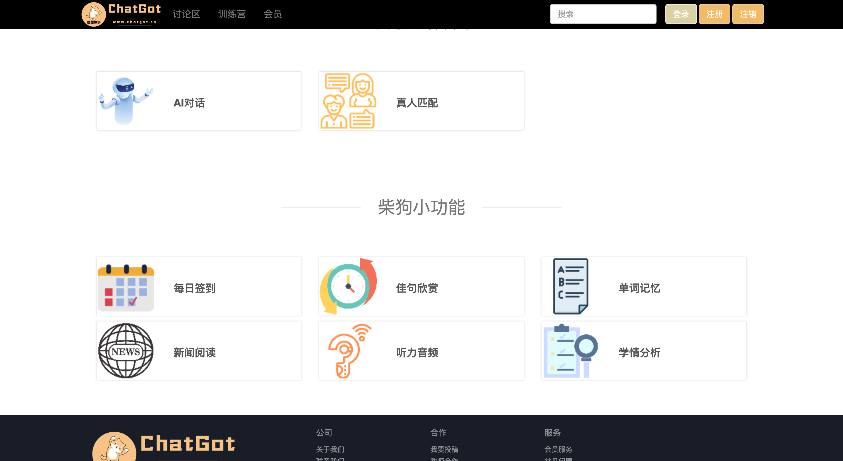
ChatGot 通过智能口语对话和真人匹配等功能，用户可以在不同场景下实时与AI进行对话，提升口语表达能力。而丰富的社区交流和互动环境，还能满足用户的社交需求，让英语学习更加有趣和富有成就感。

Slide 25
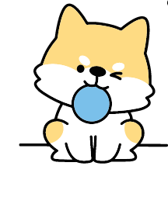
随着全球化进程的加快和国际交流的日益频繁，外语学习的重要性与需求也持续增长。ChatGot作为一款前瞻性的英语学习平台，以其独特的功能和创新的设计，可以为广大英语学习者带来更便捷、高效的学习体验。
设计1：学情分析
设计2：电子宠物

Slide 26

感谢聆听

Slide 27

Q&A

